Slide 1
Брейн – ринг
С английского
БРЕЙН – мозг
РИНГ –площадка для cостязаний

Slide 2
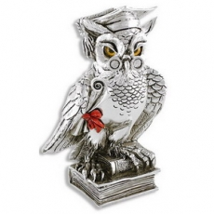
Сова – символ мудрости
Сова является символом мудрости, олицетворением знаний, человеческого опыта. В римской мифологии сова была связана с богиней мудрости Минервой, покровительницей наук, искусств и ремёсел.

Slide 3
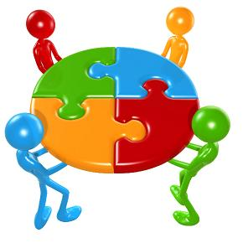
Раунд – сражение.
I - обычный раунд
II - обычный раунд
III – раунд - борьба за главный приз и 1- ое место
IV – раунд - борьба за
2 - ое и 3 - е места

Slide 4
Правила для игроков:
Команды приступают к обсуждению вопроса после звукового сигнала
Время на обсуждение - 2 минуты
Если кто-то из членов команды знает ответ на вопрос, - сообщает об этом капитану.
Капитан принимает решение о подаче ответа или даже о досрочном ответе.
Капитан подает сигнал (лампа) - команда готова дать ответ
Капитан может ответить на вопрос сам или передать право ответа одному из игроков команды.
Если капитан подал сигнал, а его команда не готова к ответу или если кто-то из членов команды выкрикнул ответ до того, как их капитан сигнализировал о готовности к ответу, то команда теряет право на участие в текущем вопросе. Даже если был дан правильный ответ, команде, нарушившей правило, очко не присуждается

Slide 5
Первый
раунд

Slide 6
Второй
раунд

Slide 7
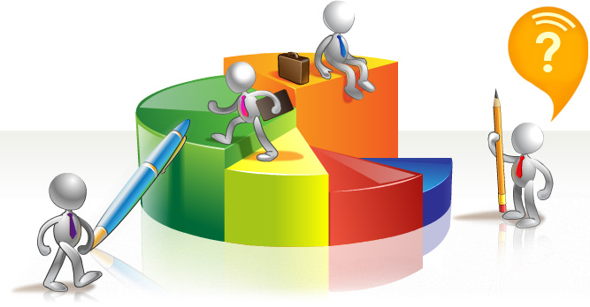
Третий
раунд

Slide 8
Четвёртый
раунд

Slide 9
Дорога добра

Slide 10
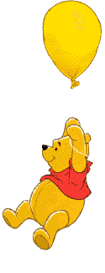
Шагаем, подпрыгивая!
Улыбаемся! Всем весело!

Slide 11
Поворачивайся в разные стороны,
пританцовывая!

Slide 12
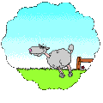
Прыжки
1-2 - на правой ноге,
3 – 4 - на левой ноге!

Slide 13
Приседаем и встаем!
Никогда не устаём!

Slide 14
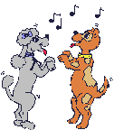
Танцуем парами

Slide 15
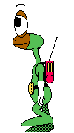
Шагаем друг за другом.
Вперед 4 шага,
Назад 4 шага!

Slide 16
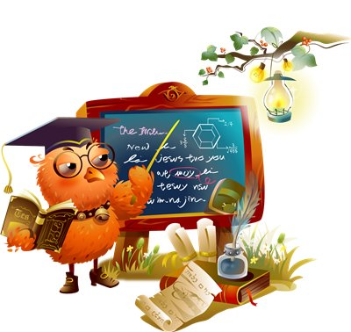
Спасибо всем за игру

